Slide 1


Prof. André Luiz Braga
D.Sc / M.Sc – IBM Silicon Valley Lab / COPPE / UFRJ
IBM Certified Sr. IT Architect / Open Group
Email: andre.luiz.braga2000@gmail.com
Favor enviar emails com o assunto:
“CCT0891-<Turma>” – E seu nome
Material pessoal do curso disponível em:
https://www.andreluizbraga.com/professor

Slide 2
BIBLIOGRAFIA BASICA
Bibliografia Básica
KUROSE, J. F; ROSSA, Keith W. Redes de Computadores e a Internet: uma abordagem top-down [BV:PE].. 6. ed. São Paulo: Pearson, 2013 - Disponível em: https://plataforma.bvirtual.com.br/Leitor/Loader/3843/pdf
TANENBAUM, Andrew S.; WETHERALL, David. Redes de Computadores[BV:PE].
5. ed. São Paulo: Pearson, 2011. - Disponível em: https://plataforma.bvirtual.com.br/Leitor/Loader/2610/pdf
VENTURY, Sidney N. Fundamentos de rede de computadores[BV:RE]. 1. ed. Rio de Janeiro: SESES, 2016. Disponível em: http://api.repositorio.savaestacio.com.br/api/objetos/efetuaDownload/3a1f64d8-86cf-4c2f-8d3e-642693279c34

Slide 3
BIBLIOGRAFIA COMPLEMENTAR
BARRET, Diane. Redes de Computadores [BV:MB]. 5ed. Rio de Janeiro: LTC, 2010. Disponível em: https://integrada.minhabiblioteca.com.br/#/books/9788521635338/cfi/6/2!/4/2/2@0:0
FOROUOZAN,BehrouzA. Redes de Computadores: Uma abordagem Top-Down
[BV:MB]. 6ed. Porto Alegre: Bookman, 2013. - Disponível em: https://integrada.minhabiblioteca.com.br/#/books/9788580551693/cfi/1!/4/4@0:41.5
FREITAS, Rejane Cunha. Protocolos de redes de computadores [BV:RE]. 1. ed.. Rio de Janeiro: SESES, 2016. Disponível em: http://api.repositorio.savaestacio.com.br/api/objetos/efetuaDownload/8778b837-8f71-4144-8e6c-1da0da17a074
MORAES, Alexandre Fernandes de. Redes de computadores [BV:MB].. 7. ed.. São
Paulo: Érica, 2010. Disponível em: https://integrada.minhabiblioteca.com.br/#/books/9788536522050/cfi/4!/4/4@0:0.00
SANTOS, Fabiano Gonçalves dos. Redes de Computadores[BV:RE]. Rio de Janeiro: Universidade Estácio de Sá, 2014. Disponível em: http://api.repositorio.savaestacio.com.br/api/objetos/efetuaDownload/1e05b110-ce8b-43af-b1c6-353b4eb4f5e2

Slide 4
CCT0891 – FUNDAMENTOS DE REDES DE COMPUTADORES
Aula 01

Slide 5
EMENTA I
Unidade 1. Conceitos Básicos
1.1.Histórico da evolução das redes
1.2. Classificação das Redes de Computadores: LAN, MAN, WAN, HAN, PAN
1.3. Arquiteturas de rede: O modelo de Referência OSI e O modelo TCP/IP
Unidade 2 - Camada Intra-rede
2.1 Meios de transmissão
2.1.1 Par Trançado UTP
2.2 Acesso Múltiplo
Unidade 3 - Ethernet
3.1 Histórico
3.2 Tipos de Mídia
3.3 Métodos de Acesso ao meio
Unidade 4 - Camada de Rede
4.1 Protocolo IP
4.2 Endereçamento IP
4.3 Princípios de Roteamento

Slide 6
EMENTA II
Unidade 5 Camada de Transporte e Aplicação
5.1. Protocolo UDP
5.2 Protocolo TCP
5.3 Principias Protocolos de Aplicação
5.3.1 SMTP e POP/IMAP
5.3.2 HTTP e WWW
5.3.3 DNS
5.3.4 Telnet
5.3.5 FTP
Unidade 6- Implementação de Redes Domésticas e Pequenas Redes Empresariais
6.1. Equipamentos de Redes:
6.1.1 Switch
6.1.2 Placa de Rede
6.1.3 Cable Modem
6.1.4 Modem ADSL
6.2. Protocolo DHCP,
6.3 Nat/ NPAT
Unidade 7 Redes sem Fio
7.1 Access Point
7.2 Roteador
7.3 Segurança

Slide 7

CONTEUDO
Conceitos Básicos
Desenvolvimento dos Computadores
Classes de Redes
Modelos e Arquiteturas de Rede
Modelo OSI

Slide 8

Conceitos Básicos

Slide 9
DESENVOLVIMENTO DOS COMPUTADORES
Início → Máquinas muito grandes → Mainframe
Isolados mas nem tanto → Base da internet - década de 50
Processamento dos dados da organização.
Acesso por Terminais, sem capacidade de “processamento” → Redes de Teleprocessamento.
Redução de custos do hardware → Distribuição → Microcomputadores
Comunicação “Manual” – Disquetes, fitas ou linhas telefônicas
Problemas de duplicação e sincronismo
Primeiras Redes de Computadores → interligação de equipamentos.
Primeiros usos → Compartilhamento de recursos (Disco, Impressora)
Sistema de comunicação → Constituído de enlaces físicos (meio de transmissão) e de um conjunto de regras (protocolo)
Redes de Computadores → Sistema de comunicação formal e padronizado de interligação de equipamentos.

Slide 10
CLASSES de REDES
CLASSE | CARACTERISTICA
LAN (Local Area Network) | Rede privada que interliga equipamentos em uma região geográfica bem definida, como um escritório, um prédio, uma sala, etc. São projetadas para permitir o compartilhamento de recursos entre os usuários. Possuem normalmente uma grande velocidade de transmissão e podem ser com fio (cabeadas) ou sem fio (WiFi)
MAN (Metropolitan Area Network) | Cobrem a área de um distrito ou até de uma cidade. Projetada para fornecer alta velocidade aos clientes. Exemplo: Redes que as empresas de telecomunicações montam para permitir o acesso à internet para seus clientes, seja via ADSL (Velox, GVT) ou CABO (Virtua).
WAN (Wide Area Network) | Normalmente interligam redes locais e abrangem uma grande área geográfica, como um pais, um continente ou até o mundo todo.

Slide 11
MODELOS de ARQUITETURA DE REDE
MODELO RM-OSI (Reference Model - Open Systems Interconnection)
Criado em 1971 – Formalizado em 1983
Segundo Tanenbaum, “W Modelo OSI não é uma arquitetura de redes, pois não especifica os serviços e protocolos exatos que devem ser usados em cada camada. Ele apenas informa o que cada camada deve fazer.”
Permite comunicação entre máquinas heterogêneas e define diretivas genéricas para a construção de redes de computadores (seja de curta, média ou longa distância) independente da tecnologia utilizada
Arquitetura TCP/IP
Implementa uma versão mais prática e real do modelo OSI com adaptações

Slide 12
MODELO OSI - CAMADAS
Aplicação - Mais próxima do usuário; ela fornece serviços de rede aos aplicativos do usuário como navegadores, email, etc.
Apresentação - Transformações nos dados, tais como compressão, criptografia, a conversão de arquivos para padrões de rede, etc.
Sessão - Mecanismos que permitem estruturar o nível de transporte, ordenando a conversação entre equipamentos.
Transporte – Tenta garantir que um pacote chegue a seu destino. Confirmação de entrega. A comunicação é fim a fim entre as camadas das duas máquinas (diferente do nível físico)
Rede - Camada complexa que fornece conectividade e seleção de caminhos entre dois sistemas que podem estar localizados em redes geograficamente separadas.
Enlace - Fornece trânsito seguro de dados através de um link físico. Trata do endereçamento físico da topologia de rede, do acesso à rede, da notificação de erro, da entrega ordenada de quadros e do controle de fluxo.
Física - A camada física define as especificações elétricas, mecânicas, funcionais e de procedimentos para ativar, manter e desativar o link físico entre sistemas finais.

Slide 13
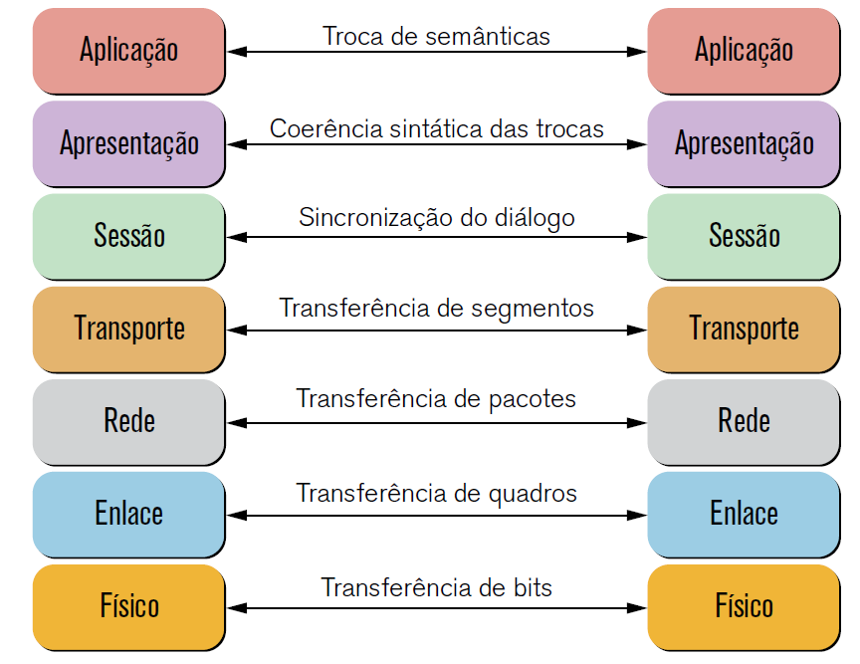
MODELO OSI - CAMADAS
Conversões e Formatos
“Servidor” ou “Máquina” do ponto de vista conceitual
Comunicação real entre as camadas
Endereçamento
Binário
Eletrônico

Slide 14
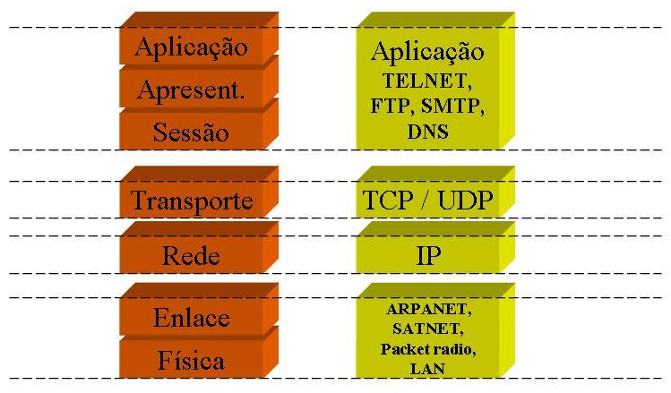
MODELO OSI x Arquitetura TCP/IP

